Slide 1
Recuperação e Reforço Estrutural com tecidos técnicos & Impermeabilização para Ambientes Agressivos
ESCALE Engenharia
FEICON
(Março/2015)

Slide 2
CONTEÚDO
Sistema de Reforço ESCALE
Mapeamento de Patologias
Projeto de Recuperação
Projeto de Reforço com TFC e TFV
Injeção de Trincas
Recuperação do Concreto
Reforço de Armadura
Proteção de Pisos e Tanques
Clientes e Parceiros
Contatos

Slide 3
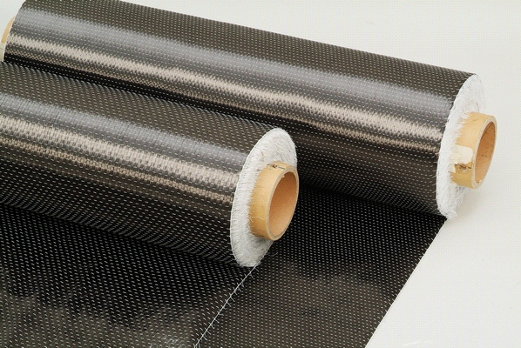
1) Sistema de Reforço ESCALE
Tecido de Fibra de Carbono Estrutural Unidirecional
Resistência a tração do compósito (TFC + epóxi)= 3500 MPa
Módulo de elasticidade do tecido= 266 GPa
Módulo de elasticidade do compósito= 125 GPa
Espessura do Tecido= 0,172 mm
Espessura do Compósito (1 camada) = 0,38 mm
Resina Epóxi: pega normal, pega rápida e pega lenta
TRIEPOX

Slide 4
2) Mapeamento de Patologias

Slide 5
PATOLOGIAS: causas físicas e químicas

Slide 6
3) Projeto de recuperação e reforço

Slide 7
4) Projeto de Reforço com TFC

Slide 8
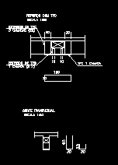
REFORÇO DE ABERTURAS EM VIGAS DE CONCRETO ARMADO

Slide 9
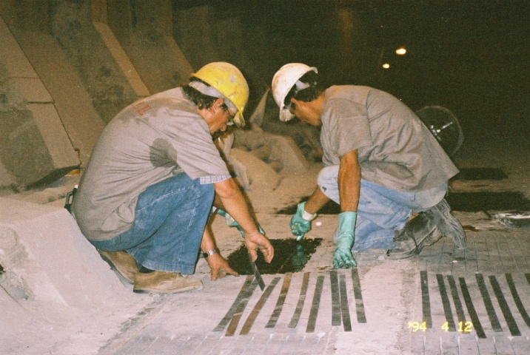
REFORÇO COM LÂMINAS DE CARBONO EMBUTIDAS NO CONCRETO (Near Surface Mounted - NSM)

Slide 10
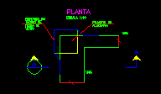
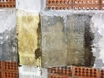
REFORÇO DE PILARETES DE ALVENARIA COM FIBRA DE VIDRO

Slide 11
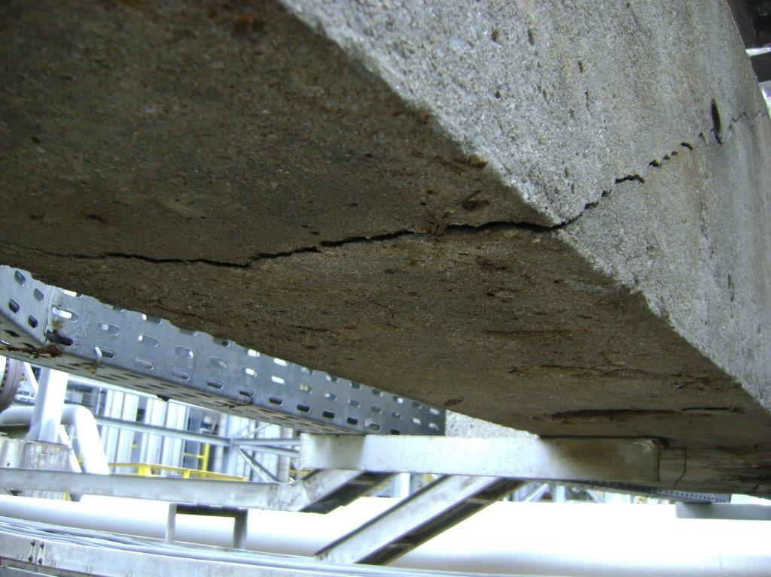
5) Injeção de Trincas
Resina epóxi especial
Furos para injeção
Injeção manual
Injeção sob pressão

Slide 12
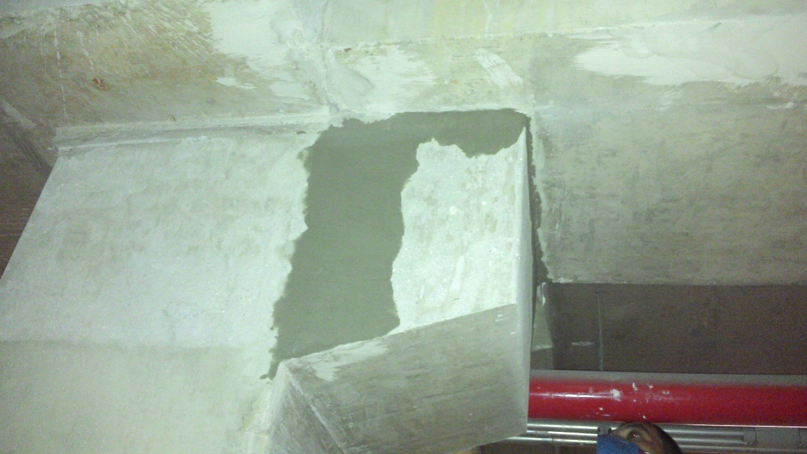
6) Recuperação do Concreto
(mais de 2.000 m² de concreto recuperados)

Slide 13
7)Reforço de Armadura
(mais de 10.000 m² de reforço em TFC aplicados)

Slide 14
8) Proteção
Proteção de pisos contra agentes agressivos;
Proteção interna de tanques.
Manta de fibra de vidro picada;
Resinas variadas, conforme os agentes agressivos;
Laminação manual com agente acelerador de pega.

Slide 15
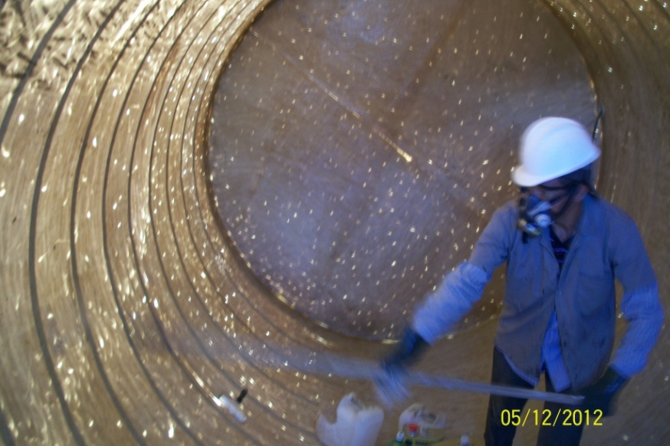
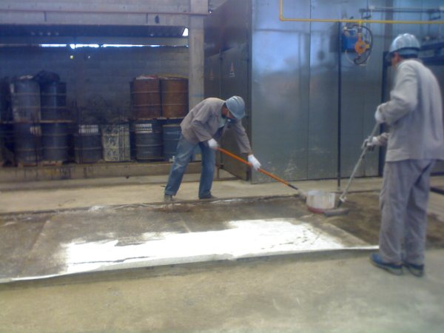

Slide 16
9) Clientes e Parceiros
Escritórios de projeto: ETCPL, A. D´AVILA, EGT, ENGETI, ANTRANIG, CELENGE, FRANÇA E ASSOC.
Clientes: HSL, HIAE, SANTA CASA, HC, HSP.
Empreiteiras: WTORRE, RACIONAL, GUEDES PINTO, MATEC, BUENO NETTO, CAMARGO CORRÊA, ODEBRECHT.
Construtoras: TOLEDO FERRARI, TECNISA, CYRELA.
Parceiro: FALCÃO BAUER.
Revista: COMPOSITES.

Slide 17
10) Contatos
Escale Engenharia e Comércio
Rua Tucuna, 667 – Perdizes – São Paulo – SP
(11) 4323-8667
(11) 997-251-814 (Engenheiro Edson)
(11) 947-386-204 (Engenheiro Renato)
www.escale.eng.br

Slide 18
OBRIGADO! Agradecemos a revista COMPOSITES e a todos os participantes.

